Slide 1
重构 改善既有代码的设计
软件开发的不朽经典
生动阐释重构原理和具体做法
普通程序员进阶到编程高手必须修炼的秘籍

Slide 2
什么是重构
所谓重构是这样一个过程:
在不改变代码外在行为的前提下,对代码做出修改,以改进程序的内部结构.
重构是一种经千锤百炼形成的一种有条不紊的程序整理的方法,可以最大限度减少整理过程中引入错误的几率.本质上来讲,重构就是在代码写好之后改进它的设计.

Slide 3
分享内容
一: (重构案例)重构小Demo, 将其重构为更为合格的面相对象的程序.
二: (重构原则) 重构的一般性原则和定义,以及进行重构的原因,大致介绍重构存在的一些问题.
三: 嗅出代码中的坏味道. ⭐️
四: (重构列表)重构手法 . ⭐️
五: 其他

Slide 4
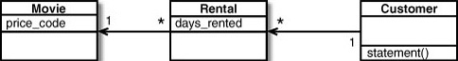
重构案例
影片出租店的应用程序:
1.顾客租了那些影片,租期多长,程序便根据影片类型和租期时长算出费用.
2.影片分为3类: 普通片,儿童片,新片.
3.除了计算费用,还要为常客计算积分,积分会根据租片种类是否为新片而有不同.
Figure 1.1 Class diagram of the starting point classes. Only the most important features are shown. The notation is Unified Modeling Language (UML) [Fowler, UML].

Slide 5
Customer- statement
Figure 1.2 Interactions for the statement method.

Slide 6
对Demo的评价
1. 明显不符合面向对象的精神
2. customer statement 方法做的事情实在太多
倘若业务方需要做一下更改:
1. 以html的方式输出详单
2.计费标准发生变化
3.改变影片分类规则.
重构就需要粉墨登场了
如果发现自己需要为程序添加一个特性,而代码结构是你无法方便的达成目的,那就先重构那个程序,是程序的特性添加比较容易,然后再添加特性.

Slide 7
分解并重组 Statement 方法
重构技术就是以微小的步伐修改应用程序. 如果犯下错误很容易发现
1. 找出代码中的逻辑泥团并运用 Extract Method : 明显的逻辑泥团 就是 switch 语句.
2. 修改 - amountFor: 方法内某些变量名称(Rename).
3. 搬移金额计算(Move Method).
4. 提炼”常客积分计算”代码. 对比图
5. 去除临时变量(Replace Temp with Query).对比图
任何一个傻瓜都能写出计算机理解的代码,唯有写出人类理解的代码才是优秀的程序员(码农)

Slide 8
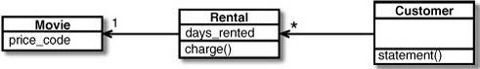
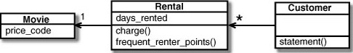
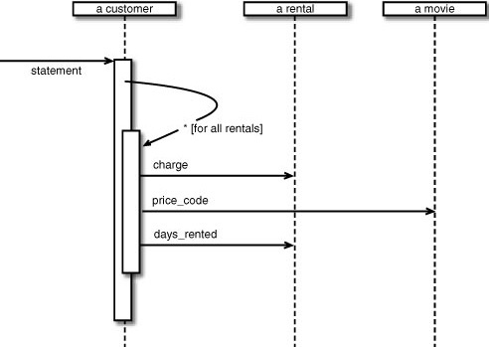
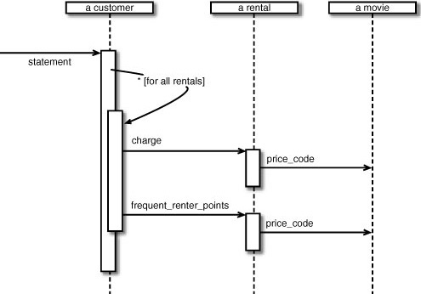
提炼常客积分代码之后的 对比图
VS

Slide 9
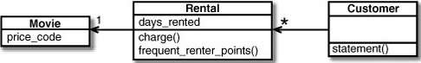
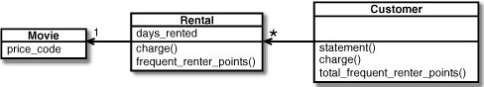

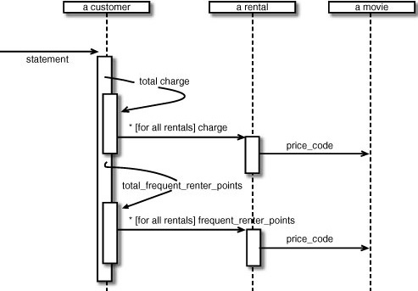
去除临时变量 对比图
VS

Slide 10
运用多态取代价格相关的条件逻辑
最好不要在另外一个对象的属性基础上运用switch语句.如果不得不使用,也应该在对象自己的基础上进行使用
1. 关于 switch 语句.
2. 将- getCharge 移动到 Movie类.
3. 同理, 将- getFrequentRenterPoints移动到Movie类.
4. 继承?, [以继承机制表现不同的影片类型].
4. State 模式 [Gang of Four]. [运用State模式表现不同的影片]
三种重构手法: [state之后的交互图] [state之后的类图]
- Replace Type Code with State/Strategy 将与类型相关的行为搬移至state模式内.
- 然后运用Move Method将switch语句移到Price类.
- 最后运用Replace Conditional with Polymorphism去掉Switch语句.

Slide 11
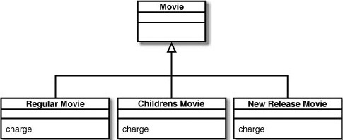
以继承机制表现不同的影片类型

Slide 12
运用State模式表现不同的影片

Slide 13
加入state模式之后的交互图

Slide 14
加入state模式后的类图

Slide 15
重构原则
开始无聊的理论知识
小步前进,频繁测试

Slide 16
何为重构
两顶帽子
名词:对软件内部结构的一种调整,目的是在不改变软件可观察行为的前提下, 提高可理解性,降低修改成本
动词:使用一系列重构手法,在不改变软件可观察行为的前提下,调整其结构
添加新的功能
重构

Slide 17
为何重构
- 改进软件设计(技术负债)
- 使软件更易理解
- 帮助找到bug
- 提高编程速度

Slide 18
何时重构
- 三次法则 (事不过三)
- 添加新功能时
- 修补错误时
- 复审代码时
关于 间接层和重构
缺点: 维护的类增多, 层层委托, 导致可读性降低
优点:逻辑共享,分开解释意图和实现,隔离变化,封装一些条件逻辑等

Slide 19
重构难题
- 数据库: 非对象类型(分割层, 升级分割层); 对象型(自动迁移 or 手动模拟迁移后的假象)
- 修改接口 : 公开接口, 发布接口. 保留旧接口,旧接口调用新接口.
- 难以通过重构手法完成的设计改动: 比如将不考虑安全性构造起来的系统重构为具有良好安全性系统.
- 何时不该重构: 重写比重构成本更低. 时间紧迫,即将上线.

Slide 20
重构与设计
一种观点: 设计是软件开发的关键环节, 编程只是码农们的机械式劳动
一种观点: 重构可以取代设计 [极限编程 Beck,XP]
Comment:
根据经验和实际情况做适量的设计, 然后通过有效的重构不断完善, 弥补始料未及的尴尬.

Slide 21
重构与性能
为了使软件便于理解, 可能会做出一些让程序变慢的操作
快速编写程序的方法:
- 时间预算法
- 持续关注法
- 两者的结合, 前期编写程序的阶段不对性能投以特别的关注, 后期进入性能优化阶段, 用合适的性能检测工具, 找到性能热点, 对症下药.

Slide 22
代码坏味道
何时做重构动作, 做怎样去做重构动作

Slide 23
Duplicated Code(重复代码)
同类: Extract Method (You have a code fragment that can be grouped together.Turn the fragment into a method whose name explains the purpose of the method.)抽出
兄弟类(继承同一父类): Extract Method 抽出, 然后 Pull up Method 推入父类
仅逻辑类似: Extract Method 将相似部分和差异部分分别抽出. 尝试运用 Form Template Method (You have two methods in subclasses that perform similar steps in the same order, yet the steps are different. Get the steps into methods with the same signature, so that the original methods become the same. Then you can pull them up.)获得一个 Template Method(设计模式)
以不同的算法做同样的事: Substitute Algorithm (You want to replace an algorithm with one that is clearer.Replace the body of the method with the new algorithm.) 将其他算法替换掉
完全不相关的类: Extract Class (You have one class doing work that should be done by two.Create a new class and move the relevant fields and methods from the old class into the new class.)提炼出来
比如 ZYShareBoardTool

Slide 24
Long Method (过长函数)
进程内函数调用开销不足为虑的前提下应积极分解函数:
- 感觉需要写注释来解释某段代码的时候, 可以以用途来命名写到独立函数中.
- 90% 情景 通过 Extract Method 就可以将函数”变小”
- 含有大量参数和临时变量- Extract Method 基础上,
-> Replace Temp with Query(You are using a temporary variable to hold the result of an expression Change the methods to support chaining, thus removing the need for a temp.)
->Introduce Parameter Object
-> Preserve Whole Object
-> Replace Method with Method Object (You have a long method that uses local variables in such a way that you cannot apply Extract Method Turn the method into its own object so that all the local variables become fields on that object. You can then decompose the method into other methods on the same object.)
- 条件表达式 – Decompose Conditional (You have a complicated conditional (if-then-else) statement. Extract methods from the condition, then part, and else parts.)
- 循环 – 循环内的代码提炼出来

Slide 25
Large Class(过大的类)
Extract Class
Extract subclass (A class has features that are used only in some instances.Create a subclass for that subset of features.),
Extract Interface (Several clients use the same subset of a class's interface, or two classes have part of their interfaces in common.Extract the subset into an interface.)
关键字: 很多的实例变量, 很长的方法, 重复的代码

Slide 26
Long Parameter List(过长的参数列)
与 过长参数类似, 不多做解释.
Exception: 出于不想造成“被调用对象”与”较大对象”的某种依赖关系, 将数据从对象中拆出来也很合理. 但要注意引发的代价, 如果参数列太长或者变化太频繁, 可能需要重新考虑依赖关系了.

Slide 27
Divergent Change(发散式变化)
- 希望软件很容易被修改, 一旦需要修改, 只需要在一处修改而不是多处修改.
- 如果因为某个类经常因为不同的原因在不同的方向上发生变化.这种情况就出现了.
eg: 如果新加一个数据库,需要修改这三个函数. 如果新加一个金融工具, 需要修改这四个函数. 此时
将该对象分成两个对象最好.
- 解决: 找出特定的原因而造成的所有变化,然后运用Extract Class 将其提炼出来
Shotgun Surgery(散弹式修改)
- 类似Divergent Change, 但恰恰相反
- 如果每遇到某种变化,都需要在不同的类做一些小修改, 代码修改四处分散, 很容易忘记重要的修改.
- Move method or Move Field, 把需要修改的代码放到同一类.
- Inline Class 可以把一系列相关行为放入同一类中.
对比:
- Divergent Change: 一个类受多种变化的影响.
- Shotgun Surgery:一种变化 引发多个类的修改.

Slide 28
Feature Envy(依恋情节)
对象的要点在于: 将数据和对数据操作的行为包装在一起(函数对某个类的兴趣超过了对自己所处类的兴趣)
Move Method , Extract Method
一个函数往往会用到几个类的功能 : 哪个类拥有最多被此函数使用的数据, 就把这个函数和那些数据放在一起

Slide 29
Data Clumps (数据泥团)
一些数据或者参数总是 成群结队在 多个 地方反复出现.
Introduce Parameter Object or Preserve Whole Object 减肥
评判方法: 删掉众多数据中的一项, 其他数据有没有因此失去意义. 如果不再有意义, 应该考虑为他们生成一个对象.
一旦拥有新的对象, 就可以把重点放到 Feature Envy 上了.

Slide 30
Primitive Obsession(基本类型偏执)
两种数据:
结构类型:将数据组成有意义的形式
基本类型: 构成结构类型的元素
类型码(不影响行为): Replace Type Code with Class
如果由于类型码相关的条件表达式: Replace Type Code with Subclass or Replcae Type Code with State/Strategy
总是被放在一起的字段: Extract Class
参数中看到基本类型数据: Introduce Parameter Object
数组中挑选数据: Replace Array with Object

Slide 31
Switch Statement(Switch 惊悚现身)
Demo 里已经有具体的例子
面向对象编程: 少用Switch 语句, 重复, 修改起来不方便
多数情况下, 一见到Switch 语句 就要考虑替换它.
1. Extract Method 将Switch 提炼到独立函数中
2. Move Method 搬移到需要多态性的类中
3. Replace Type Code with Subclass/Class or Replace Type Code with State/Strategy
4. Replace Conditional with Polymorphsim
Exception: 如果只在一个函数中有一些 Switch 语句, 没必要小题大做, 可以运用 Replace Parameter with Explict Method, 如果条件为 Null, 可以采用 Introduce Null Object

Slide 32
Parallel Inheritance Hierarchies(平行继承体系)
Shotgun Surgery 的特殊情况
坏味道: 每当为某个类增加一个子类,必须也为另一个类增加一个子类,如果发现这两个集成体系类名称前缀完全相同
消除策略: 让一个继承体系的实例引用另一个体系的实例

Slide 33
Lazy Class(冗余类)
如果某些子类没有做足够的工作: Collapse Hierarchy ( A superclass and subclass are not very different. Merge them together.)
对于几乎没用的组件: Inline class (A class isn‘t doing very much. Move all its features into another class and delete it.)

Slide 34
Speculative Generality(夸夸其谈未来性)
如果某个抽象类没有太大作用: Collapse Hierarchy (A superclass and subclass are not very different.Merge them together.)
不必要的委托: Inline class (A class isn't doing very much.Move all its features into another class and delete it.)
函数的某些参数未被应用: Remove Parameter(A parameter is no longer used by the method body.Remove it.)

Slide 35
Temporary Filed(令人迷惑的暂时字段)
某个实例变量仅为某种特定情况而设,这种代码可能不易理解: Extract Class (You have one class doing work that should be done by two.Create a new class and move the relevant fields and methods from the old class into the new class.)
Introduce Null Object 在变量不合法是创建一个Null对象, 从而避免写出条件式代码

Slide 36
Message Chains(过渡耦合的消息链)
object1 -> object2 -> object3 … 一旦对象间的关系发生任何变化, 就不得不做出相应修改.
Hide Delegate (A client is calling a delegate class of an object.Create methods on the server to hide the delegate.): 理论上,可重构消息链上的任何一个对象, 但这样往往会把一系列对象变成Middle Man
Best: 先观察消息链最终得到的对象是做什么的, 看看是否可以运用 Extract Method 提炼, 再运用 Move Method 将该函数推入消息链. 如果链条上的某个对象有打算航行此链条的剩余部分, 就加一个函数来做这件事.

Slide 37
Middle Man
对象 基本特性之一就是 封装, 有时候封装避免不了委托, 倘若有个对象 委托做了比对象好多的事情(过度运用委托), Middle Man 就出现了.
- Remove Middle Man(A class is doing too much simple delegation.Get the client to call the delegate directly.), 直接和负责的对象打交道.
- 不干实事的函数只有少几个, 可以运用 Inline Method 把他们放入调用端.
- 如果Middle Man 还有其他行为 Replace Delegation Inheritance 把它变为负责对象的子类
既可以拓展对象的行为, 又不必负担那么多的委托动作.

Slide 38
Inappropriate Intimacy (狎昵关系)
两个类过于亲密, 花很多时间去探究 彼此的private部分
- Move Method 和 Move Field 划清界限
- Change Bidirectional Association to Unidirectional (You have a two-way association but one class no longer needs features from the other.Drop the unneeded end of the association.)斩断情丝
- 实在情投意合, Extract Class 将共同部分提炼出来, 彼此使用这个类.
- 尝试 Hide Delegate (A client is calling a delegate class of an object.Create methods on the server to hide the delegate.), 让另一个类用来传递情丝.
- 继承往往造成这种现象, subClass 对 superClass 的了解, 总是超过后者的主观愿望. 这是可以运用 Replace Inheritance with Delegation 让其离开继承体.

Slide 39
Alternative Classes with Different Interfaces(异曲同工的类)
如果两个函数做着同一件事, 却有着不同的签名
- 运用Renamed Method根据用途重新命名
- 反复运用Move Method 将某些行为移入类, 直到两者的协议一致
- 如果必须重复而赘余的移入代码才能完成, 使用 Extract Class

Slide 40
Incomplete Library Class (不完美的类库)
复用往往被视为对象的终极目的. 但大多数对象只要够用就好.
许多编程技术本来就建立在程序库的基础上.
库类构建者没有未卜先知的能力, 毕竟我们自己也几乎总在系统快要构筑完成的时候, 才能弄清楚它的设计.
库类构造的不够好, 往往不可能修改其中的来使其完成我们预期的效果.
- 如果只想修改库类的一两个函数, 可以运用 Introduce Foreign Method (A server class you are using needs an additional method, but you can't modify the class.Create a method in the client class with an instance of the server class as its first argument.)
- 如果添加一大堆额外的行为 运用Introduce Local Extension (A server class you are using needs several additional methods, but you can't modify the class.Create a new class that contains these extra methods. Make this extension class a subclass or a wrapper of the original.)

Slide 41
Data Class (纯稚的数据类)
不会说话的数据容器(拥有一些字段, 和访问字段的函数). 几乎被其他类过分细琐的操控着.
- 早期可能拥有public字段, 在被过分滥用之前 通过 Encapsulate Field (There is a public field.Make it private and provide accessors.) 将其封装起来.
- 如果含有容器类字段, 检查是否得到了恰当的封装, 如果没有就运用 Encapsulate Colllection(A method returns a collection.Make it return a read-only view and provide add/remove methods.)将其封装起来
- 对于不该被其他类修改的字段 , 运用 Remove Setting Method.
- 找出取值设值or函数, 被利用的地点, 尝试 Move Method 将调用行为封装起来, 如果无法搬移整个函数, 用Extract Method 产生一个可被搬移的函数. 不久之后, 就可以通过Hidden Method 把这些取值 or 设值函数隐藏.

Slide 42
Refused Bequest (被拒绝的遗赠)
子类应该继承超类的函数和数据. 如果子类不想继承部分函数和数据
- 传统来讲, 这意味着继承体系设计错误, 需要为该子类新建一个兄弟类, Push Down Method (A field is used only by some subclasses.) 和 Push Down field (A field is used only by some subclasses.) 把所有用不到的推到兄弟类, 这样超类只持有所有子类共享的东西. (一种说法, 所有超类都应该是抽象的)
并不建议每次都这么做, 因为 继承复用一些行为有时会很方便. 如果 Refused Bequest 引起困惑或者问题, 可遵循传统忠告. 但不必每次都这么做, 十有八九不值得理睬.
- 如果复用超类的行为却不愿意支持超类的接口, 这就要值得注意了. 这时也不要 去盲目修改超类接口, 应该运用 Replace Inheritance with Delegation (A subclass uses only part of a superclasses interface or does not want to inherit data.) 来达到目的.

Slide 43
Comments(过多的注释)
并不是不要写注释, 写注释的习惯反而是很好的.
这里指 一段代码有着长长的注释, 这些注释之所以存在可能是因为代码很糟糕.
- 根据经验重构(各种重构技巧), 重构之后大多数注释可能已经变得没有必要了, 因为代码可以起到自我解释的作用.
- 如果需要注释一段代码来做什么, 试试 Extract Method
- 如果函数已经提炼出来, 还需要注释来解释其行为, 试试 Rename Method
- 如果需要注释说明某些系统的需求规格, 试试 Introduce Assertion (A section of code assumes something about the state of the program.)
如果感觉需要撰写注释时, 请先尝试重构, 试着让所有注释都变得多余

Slide 44
拓展(Gof 设计模式 )

Slide 45
冰山一角, 九牛一毛, 抛砖引玉, 学海无涯, 实践
未完待续…

Slide 46
参考资料
重构_改善既有代码的设计[高清版].pdf.
GoF设计模式.pdf
Refactoring: Ruby Edition
重构列表

